Slide 1

Задачи в CodeSignal на C#. Выполняли:
Кочунов Антон
Хузуржанов Акбар
Назиров Юрик
Островский Сергей
Палагин Даниил Дедович

Slide 2
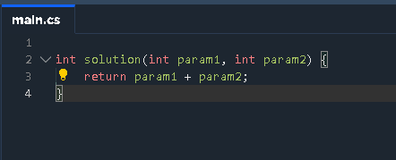
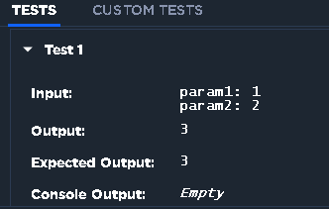
1 задание: Напишите функцию, которая возвращает сумму двух чисел.
Данный код представляет функцию с названием "solution", которая принимает два параметра типа "int" - "param1" и "param2". Внутри функции происходит сложение значений этих двух параметров, и результат возвращается в качестве результата выполнения функции. Таким образом, данный код возвращает сумму двух целочисленных значений.

Slide 3
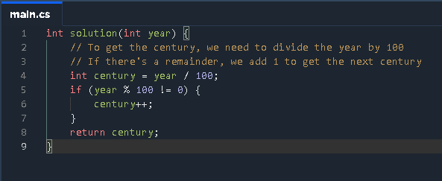
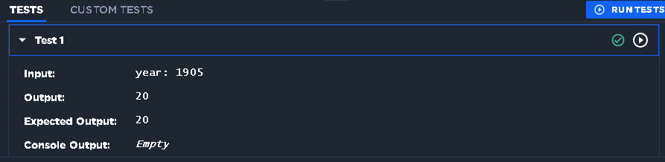
2 задание: Учитывая год, верните столетие, в котором он находится. Первое столетие охватывает период с 1-го по 100-й год включительно, второе - со 101-го по 200-й год включительно и т.д
Этот код представляет функцию с названием "solution", которая принимает один аргумент "year" (год) и возвращает номер столетия, в котором этот год находится. Для определения номера столетия, мы делим год на 100 и округляем до ближайшего целого числа, чтобы получить номер столетия. Если год не делится на 100 без остатка, то мы добавляем единицу к номеру столетия, чтобы учесть, что следующий столетие начинается после этого года. Например, если на вход функции подать 1995 год, то функция вернет 20, что означает, что 1995 год находится в 20-м столетии.

Slide 4
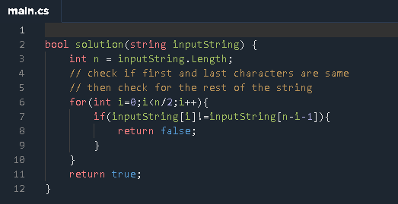
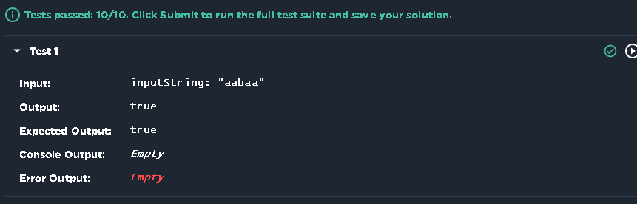
3 задание: Учитывая строку, проверьте, является ли это строкой, которая не изменяется при обратном обращении (она читается одинаково назад и вперед).
Данный код представляет собой реализацию функции, которая проверяет, является ли заданная строка палиндромом. Палиндром - это слово, фраза или последовательность символов, которая читается одинаково как слева направо, так и справа налево. Функция принимает один параметр - строку inputString, которую необходимо проверить. Далее определяется длина строки n. Затем происходит проверка первого и последнего символов строки. Если они не равны, функция сразу возвращает false, так как строка не может быть палиндромом. Если первый и последний символы совпадают, то происходит проверка для оставшейся части строки. Для этого используется цикл, который проходит от начала строки до середины (до n/2). В каждой итерации цикла проверяется, равен ли символ на i-й позиции строке на позиции n-i-1. Если символы не равны, функция возвращает false. Если после прохождения цикла все символы совпали, то функция возвращает true, т.е. строка является палиндромом.

Slide 5
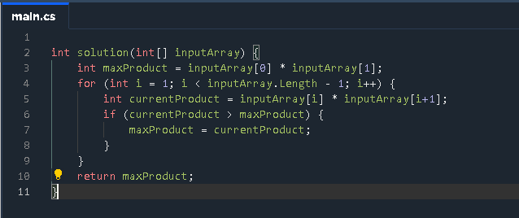
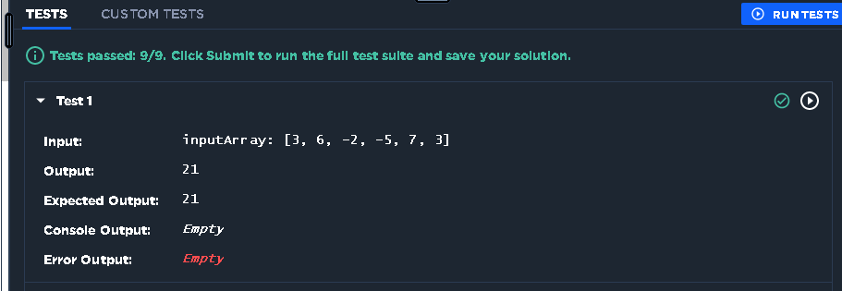
4 задание: Учитывая массив целых чисел, найдите пару смежных элементов, которая имеет наибольшее произведение, и верните это произведение
Данный код решает задачу поиска максимального произведения двух соседних элементов в массиве inputArray. Переменная maxProduct инициализируется произведением первых двух элементов массива. Затем цикл проходит по всем элементам массива, кроме последнего, и вычисляет произведение текущего элемента и следующего за ним. Если это произведение больше текущего значения maxProduct, то maxProduct обновляется. После прохождения всех элементов массива, функция возвращает максимальное произведение.

Slide 6
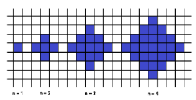
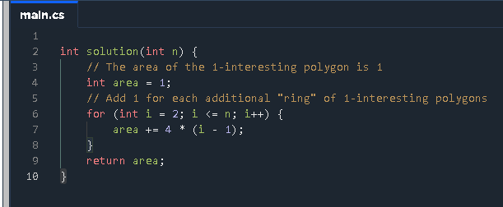
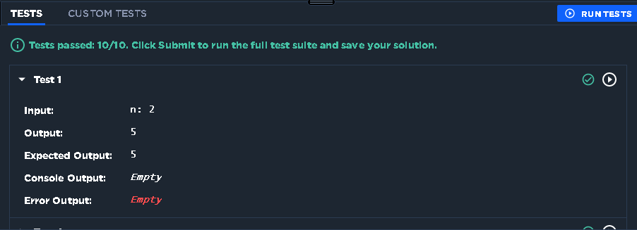
5 задание: Ниже мы определим n-интересный многоугольник. Ваша задача состоит в том, чтобы найти площадь многоугольника для заданного n.
Многоугольник длиной 1 дюйм - это просто квадрат со стороной длиной 1. N-интересный многоугольник получается путем взятия n - 1-интересного многоугольника и добавления 1-интересных многоугольников к его краю бок о бок. Вы можете увидеть 1-, 2-, 3- и 4-интересные многоугольники на рисунке ниже.
Данный код - это решение задачи на поиск площади n-угольника, где n - количество углов в многоугольнике. Первый комментарий говорит, что площадь 1-угольника равна 1. Затем идет цикл, который начинается со значения 2 и продолжается до n. Для каждого значения i в этом диапазоне происходит следующее: - Вычисляется площадь i-угольника, который является "кольцом" вокруг предыдущего (i-1)-угольника. - Формула для вычисления площади i-угольника: 4 * (i-1). - Вычисленная площадь добавляется к общей площади area. После выхода из цикла значение area содержит общую площадь n-угольника, которое и возвращается из функции.

Slide 7
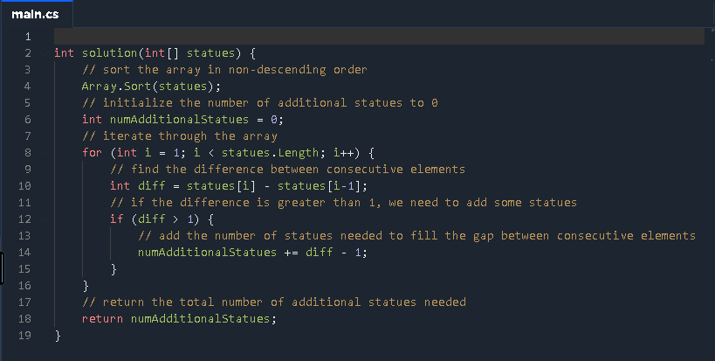
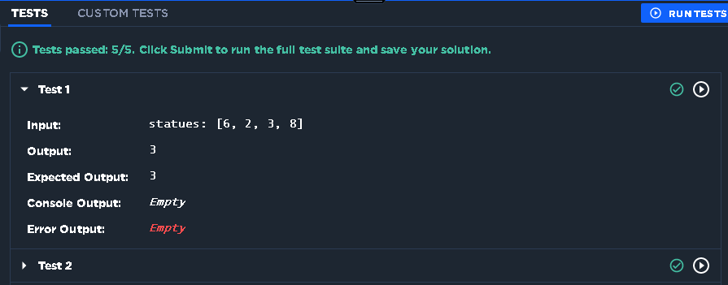
6 задание: Ратиорг получил статуэтки разных размеров в подарок от CodeMaster на свой день рождения, каждая статуэтка имела неотрицательный целый размер. Поскольку ему нравится доводить вещи до совершенства, он хочет расположить их от самых маленьких к самым большим так, чтобы каждая статуэтка была больше предыдущей ровно на 1. Возможно, ему понадобятся какие-то дополнительные статуи, чтобы достичь этого. Помогите ему определить минимальное количество необходимых дополнительных статуй.
Данный код представляет решение задачи, где требуется определить количество дополнительных статуй, которые нужно добавить, чтобы получить непрерывный набор статуй. Алгоритм решения заключается в следующем: - Сначала, исходный массив статуй сортируется по возрастанию. - Затем, происходит перебор массива элементов с помощью цикла. - Для каждой пары соседних элементов вычисляется разница между ними. - Если эта разница больше единицы, то нужно добавить несколько статуй, чтобы заполнить пробел между этими элементами. - Количество дополнительных статуй, необходимых для заполнения пробела, вычисляется путем вычитания из разницы между элементами единицы. - В конце цикла возвращается общее количество дополнительных статуй, необходимых для заполнения всех пробелов в массиве. Таким образом, данный код решает задачу на нахождение количества дополнительных статуй, которые нужно добавить, чтобы получить непрерывный набор статуй.

Slide 8
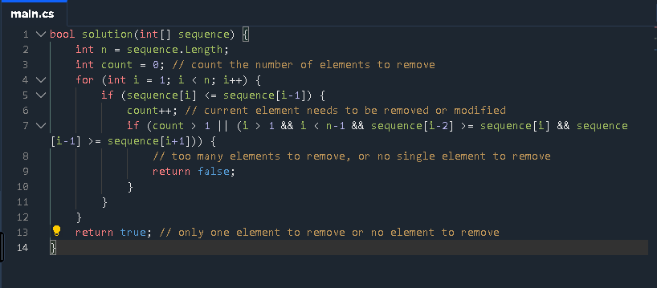
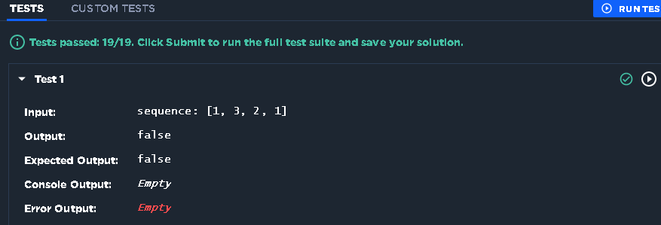
7 задание: Учитывая последовательность целых чисел в виде массива, определите, возможно ли получить строго возрастающую последовательность, удалив из массива не более одного элемента. Примечание: последовательность a0, a1, ..., an считается строго возрастающей, если a0 < a1 < ... < an. Последовательность, содержащая только один элемент, также считается строго возрастающей
Данный код представляет собой решение задачи о проверке возрастающей последовательности с возможностью удаления одного элемента для ее восстановления. Он принимает массив целых чисел "sequence" и возвращает логический результат. Первым шагом определяется длина массива "n" и инициализируется переменная "count" для подсчета количества элементов, которые нужно удалить для восстановления возрастающей последовательности. Затем происходит проход по массиву, начиная с индекса 1. Если текущий элемент меньше или равен предыдущему, то переменная "count" увеличивается на единицу, так как текущий элемент должен быть удален или изменен. Если количество элементов, которые нужно удалить, превышает 1, или если в массиве нет одного единственного элемента, который можно было бы удалить для восстановления возрастающей последовательности, то функция возвращает логическое значение "false". В противном случае функция вернет "true", что означает, что в массиве либо нет элементов, которые нужно удалить, либо есть только один элемент, который можно удалить для восстановления возрастающей последовательности.

Slide 9
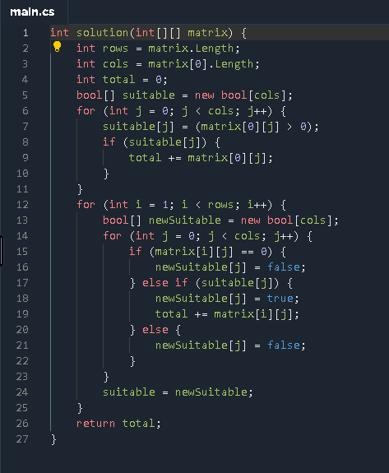
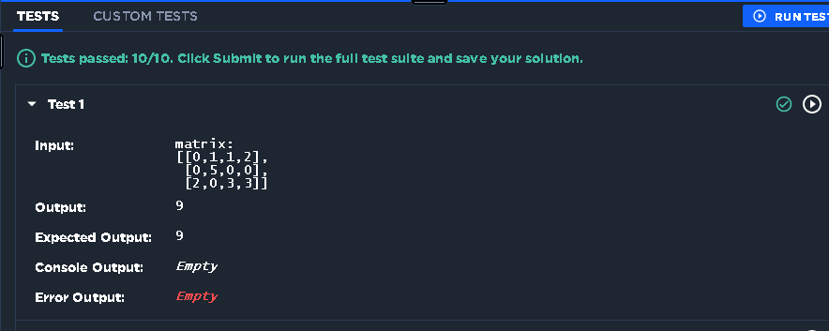
8 задание: Став знаменитыми, CodeBots решили вместе переехать в новое здание. Стоимость каждого номера разная, и некоторые из них бесплатны, но ходят слухи, что во всех бесплатных номерах водятся привидения! Поскольку кодовые роботы довольно суеверны, они отказываются останавливаться в любой из свободных комнат или в любой из комнат ниже любой из свободных комнат. Учитывая матрицу, прямоугольную матрицу целых чисел, где каждое значение представляет стоимость комнаты, ваша задача - вернуть общую сумму всех комнат, которые подходят для кодовых роботов (т.е.: сложить все значения, которые не отображаются ниже 0)
Данный код представляет функцию с именем "solution", которая принимает двумерный массив "matrix" в качестве входного параметра и возвращает целочисленное значение. Первые три строки определяют количество строк и столбцов в матрице "matrix" и переменную "total", которая будет использоваться для накопления суммы всех подходящих значений в матрице. Далее создается массив "suitable" длиной "cols" (количество столбцов в матрице), который содержит логические значения, указывающие, является ли значение в первой строке каждого столбца положительным. Если значение положительное, то элемент "suitable" устанавливается в "true", а значение добавляется к "total". Затем происходит итерация по оставшимся строкам матрицы. Для каждой строки создается новый массив "newSuitable", который заполняется логическими значениями, указывающими, является ли значение в каждом столбце подходящим для участия в расчетах. Если значение в ячейке равно 0, элемент "newSuitable" устанавливается в "false". Если значение в ячейке положительное и элемент "suitable" для этого столбца также равен "true", то элемент "newSuitable" устанавливается в "true" и значение добавляется к "total". Если значение в ячейке положительное, но элемент "suitable" для этого столбца равен "false", элемент "newSuitable" устанавливается в "false". В конце функция возвращает общую сумму всех подходящих значений в матрице "total".

Slide 10
Задачи в HackerRank на Python Выполняли:
Кочунов Антон
Хузуржанов Акбар
Назиров Юрик
Островский Сергей
Палагин Даниил

Slide 11
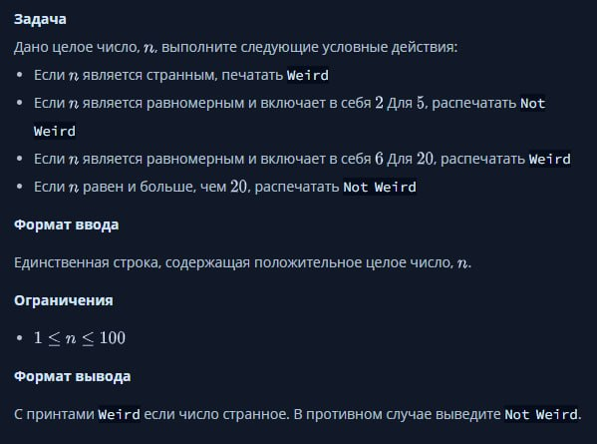

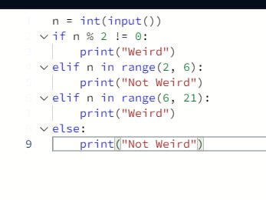
Задача 1

Slide 12
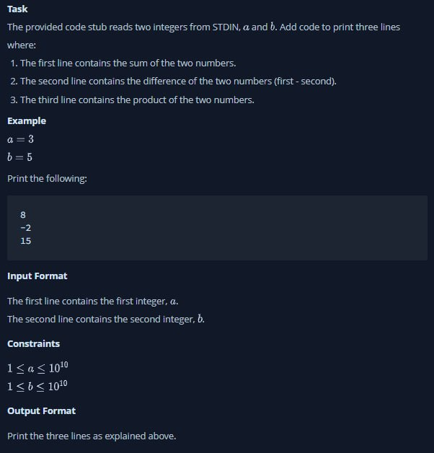
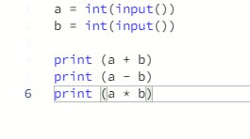
Задача 2

Slide 13

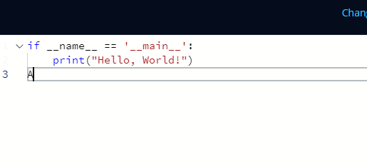
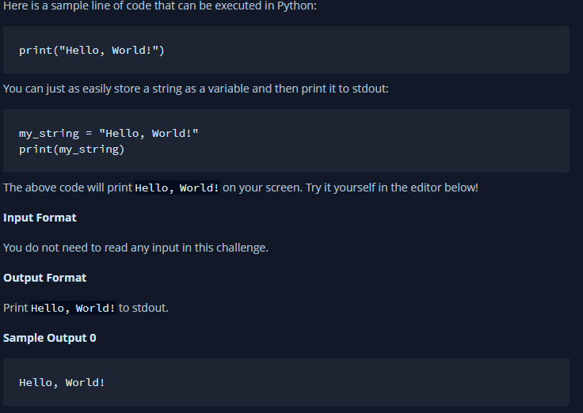
Задача 3

Slide 14
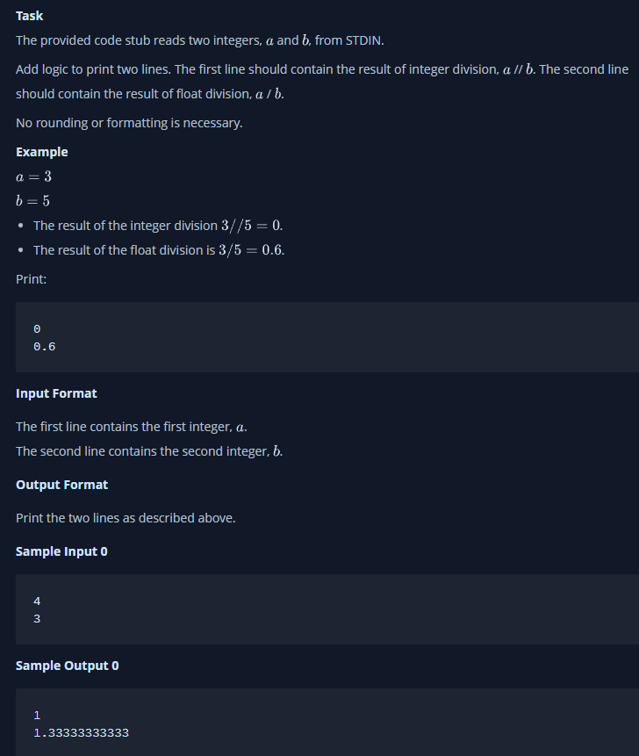
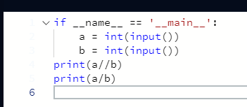
Задача 4

Slide 15
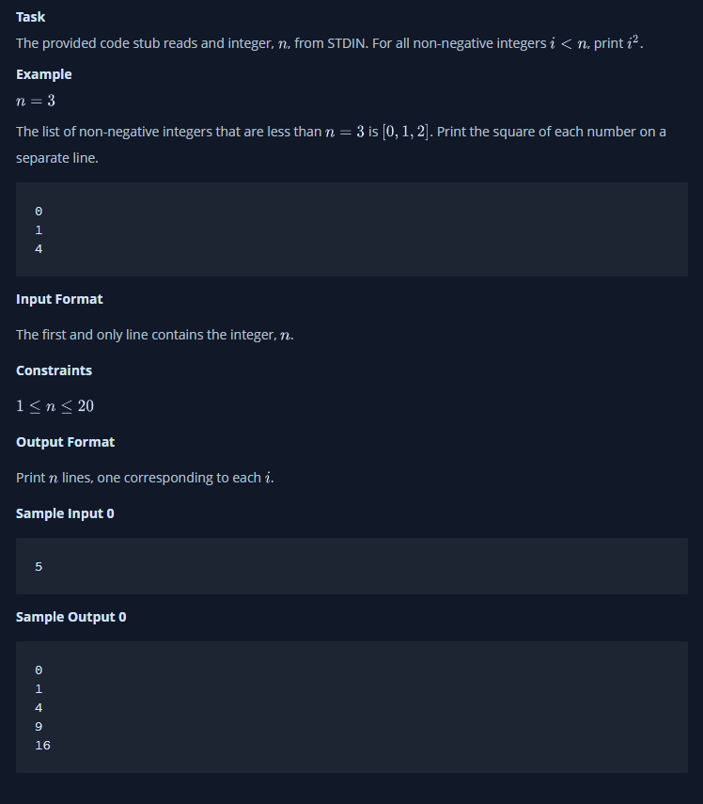
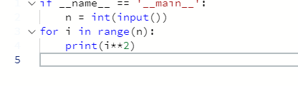
Задача 5

Slide 16

Конец

